Slide 1
第2节 金属晶体与离子晶体

Slide 2
知识回顾
1.金属键： 。
2.离子键： 。
3.晶体的分类： 、 、
、 。
“自由电子”和金属阳离子之间的强的相互作用
阴、阳离子间通过静电作用形成的化学键
离子晶体
金属晶体
共价晶体
分子晶体

Slide 3
联想质疑
尽管晶体世界丰富多彩、复杂多样，但人们在研究之初总是从简单的晶体入手，金属晶体、离子晶体、共价晶体和分子晶体等。各类晶体具有不同的结构特点，决定着它们具有不同的性质和用途。那么，不同类型的晶体中，微粒在空间如何排列?它们的排列受哪些因素影响?各类晶体的晶胞又有什么特点呢?

Slide 4
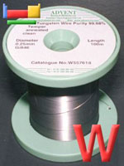
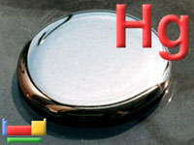
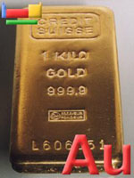
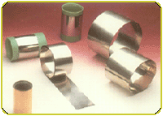
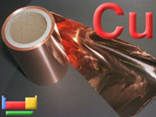
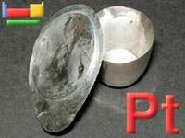
金属晶体
Ti

Slide 5
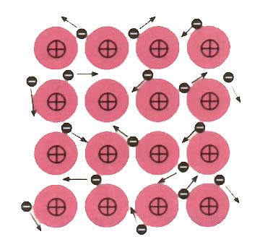
一.金属晶体
定义：
金属原子通过金属键形成的晶体
由于“自由电子”为整个金属所共有，所以金属键没有饱和性和方向性，从而导致金属晶体可以看做等径圆球的堆积。
特征：

Slide 6
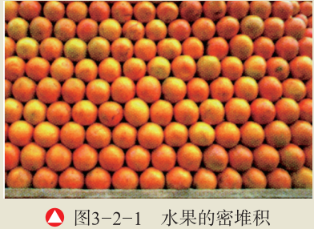
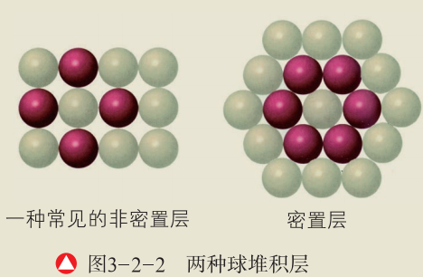
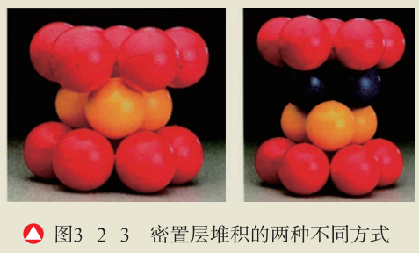
拓展视野
金属晶体的堆积模 型
在日常生活中，我们常常能发现密堆积的例子，图 3-2-1就是一些近似圆球的水果的密堆积。把这种宏观的现象迁移到对微观物质结构的认识中，把金属晶体看成由其构成微粒堆积而成的，是一种有效的思维模型。
因为金属键没有方向性，所以金属晶体可以看成由直径相等的圆球在三维空间堆积而成。等径圆球在平面上的堆积方式很多。图 3-2-2 给出了球堆积层的两种模式，其中最紧密堆积排列只有一种，称为密置层;层与层之间再相互叠放在一起，便形成了晶体的堆积模型，图 3-2-3 给出了两种通过密置层叠放而得到的堆积方式。

Slide 7
平面上金属原子紧密排列的两种方式
2
2
3
1
3
1
4
4
6
5
非密置层放置
密置层放置

Slide 8
4个小球形成一个四边形空隙，一种空隙。
见“ ”。

Slide 9
3个小球形成一个三角形空隙，两种空隙。
一 种： ▽ 见“ ”
另一种： △ 见“ ”

Slide 10
三维空间里非密置层的 金属原子的堆积方式
（1）
第二层小球的球心
正对着
第一层小球的球心
（2）
第二层小球的球心
正对着
第一层小球形成的空穴

Slide 11
（1）简单立方堆积
Po
简单立方晶胞

Slide 13
①简单立方晶胞平均占有的原子数目：
1
×8
= 1
8

Slide 14
②金属原子半径 r 与正方体边长 a 的关系：
a = 2 r
③配位数：
6
同层4，上下层各1
2
6
2
1
3
1
3
4
4
5

Slide 15
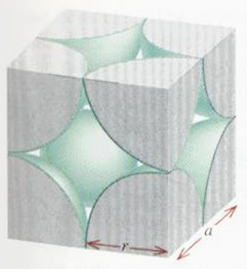
简单立方堆积空间利用率的计算
设球的半径为r，则晶胞的边长为2r
1个晶胞中平均含有1个原子
V_{球}=
V_{晶胞}=（2r）³=8r³
2r
空间利用率=
=52%
简单立方堆积空间利用率太低！

Slide 16
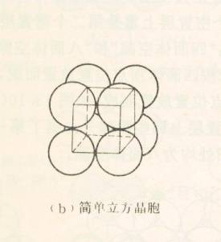
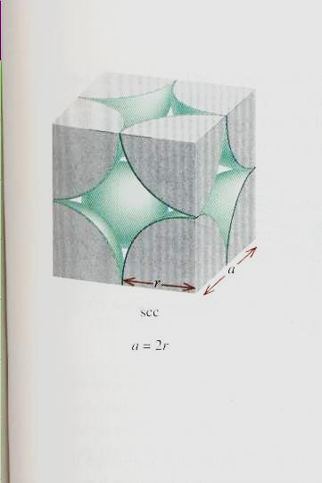
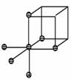
1、简单立方堆积—Po
配位数：
6
每个晶胞含原子数：
8 × ¹/₈ = 1
相切原子：
棱上两球
空间利用率：
晶体空间被微粒占满的体积百分数，用来表示紧密堆积的程度
52%

Slide 17
（2）体心立方堆积（A2密堆积）
（钾型）
体心立方晶胞

Slide 18
①体心立方晶胞平均占有的原子数目：
1
×8
+ 1
= 2
8

Slide 19
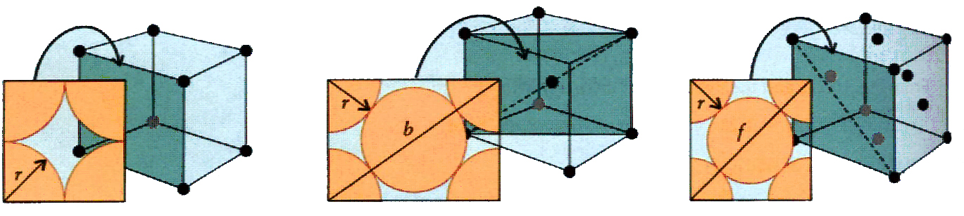
②金属原子半径 r 与正方体边长 a 的关系：
b
a
2
a
a
a
a
2
a
b =
3
a
b = 4 r
a = 4 r
3

Slide 20
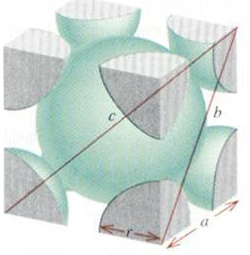
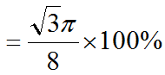
体心立方堆积的空间利用率计算：
设球的半径为r，则晶胞的体对角线为4r
a
b
a
空间利用率
= 68%

Slide 21
③配位数：
8
上下层各4
5
6
8
7
1
2
4
3

Slide 22
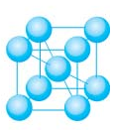
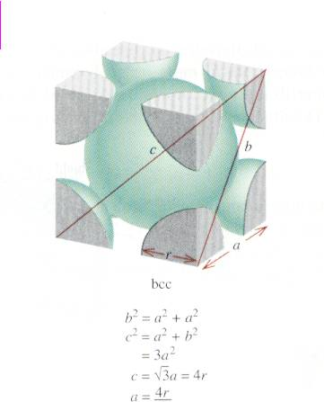
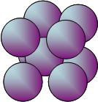
2、体心立方堆积—钾型
( IA，VB，VIB)
非密置层的另一种堆积
配位数：
8
每个晶胞含原子数：
8 × ¹/₈ + 1 = 2
相切原子：
体对角线 3 球
空间利用率：
68%

Slide 23
三维空间里密置层金属原子的堆积方式
将密置层的小球在一个平面上黏合在一起，再一层一层地堆积起来（至少堆4层），使相邻层上的小球紧密接触，有哪些堆积方式？
注意：堆积方式的周期性、稳定性
A
A
B
B

Slide 24

（1）ABAB…堆积方式
第三层小球对准第一层的小球。
每两层形成一个周期地紧密堆积。
前视图
A
2
1
3
B
6
4
A
5
B
A

Slide 25
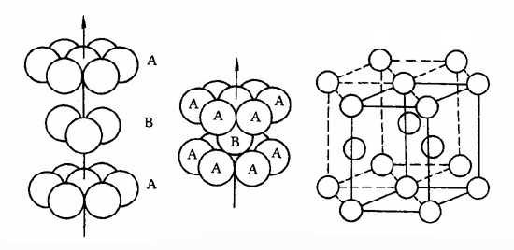
（1）ABAB…堆积方式
—— 六方最密堆积（A3）
（镁型）

Slide 26
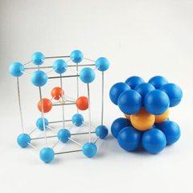
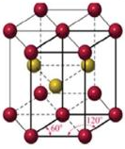
迁移应用
3、六方最密堆积—镁型
(Be Mg ⅢB ⅣB ⅦB )
密置层的第一种堆积是将第三层的球对准第一层的球。
每两层形成一个周期即 ABAB… 方式
2
1
3
6
4
配位数：
5
6 + 3 + 3 = 12
前视图
俯视图

Slide 27
（2）ABCABC…堆积方式
第三层小球对准第一层小球空穴的2、4、6位。
第四层同第一层。
每三层形成一个周期地紧密堆积。
前视图
A
C
B
2
2
2
A
1
3
1
3
1
3
6
4
6
4
6
4
C
5
5
5
B
A

Slide 28
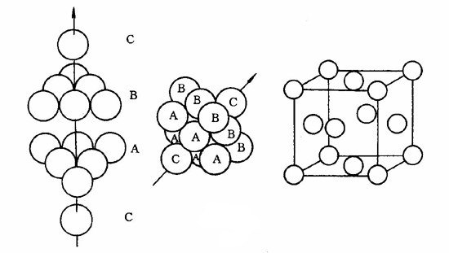
（2）ABCABC…堆积方式
（铜型）
——面心立方最密堆积（A1）
A B C

Slide 29
①面心立方紧密堆积晶胞平均占有的原子数目：
1
1
×8
+
×6
= 4
8
2

Slide 31
②金属原子的半径r与正方体的边长a的关系：
a
a
a
a
a
2
a = 4 r

Slide 32
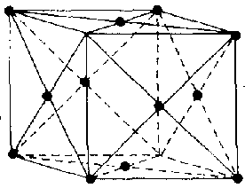
③配位数：
12( 同层 6，上下层各 3 )

Slide 33
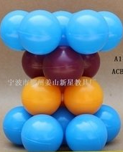
迁移应用
4、面心立方最密堆积—铜型
(ⅠB Pb Pd Pt )
密置层的第二种堆积是将第三层的球对准第一层的 2、4、6 位置
每三层形成一个周期
即 ABC ABC… 方式
2
1
3
6
4
配位数：
6 + 3 + 3 = 12
5
俯视图
前视图

Slide 34
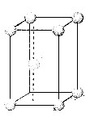
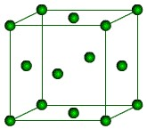
金属晶体的4种堆积方式比较
堆积 类型 | 代表 物质 | 层类型 | 晶胞 | 相切 原子 | 配位数 | 空间 利用率
简单 立方
体心立方 （K型）
六方最密 （Mg型）
面心最密 （Cu型）
Po(钋)
非密置层
棱上2球
6
52%
体对角线3球
68%
K Na Fe
非密置层
8
三棱柱的中心
74%
Mg Zn Ti
密置层
12
面角线
3球
74%
Cu Ag Au
密置层
12

Slide 35
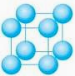
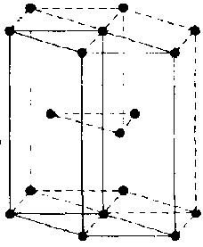
堆积方式及性质小结
配位数 = 6
①简单立方堆积
空间利用率 = 52.36%
② 体心立方堆积
——体心立方晶胞
配位数 = 8
空间利用率 = 68.02%
配位数 = 12
③面心立方堆积
——面心立方晶胞
空间利用率 = 74.05%
配位数 = 12
④六方堆积
——六方晶胞
空间利用率 = 74.05%

Slide 36
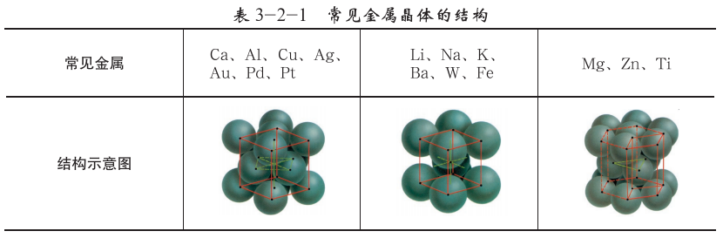
常见金属晶体的结构

Slide 37
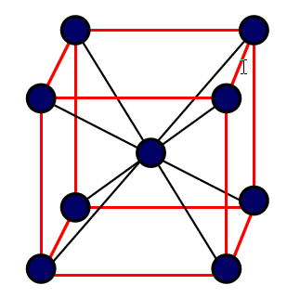
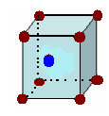
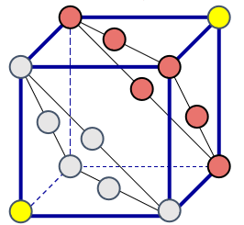
交流研讨
请结合表 3-2-1 中辅助线的提示，描述其晶胞的结构特点，并计算晶胞中含有的原子数。
1
1
1
1
1
8×
+6×
=4
8×
+1
=2
4×
+
4×
+1
=2
8
2
8
12
6

Slide 38
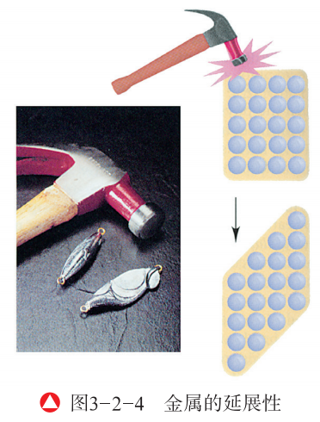
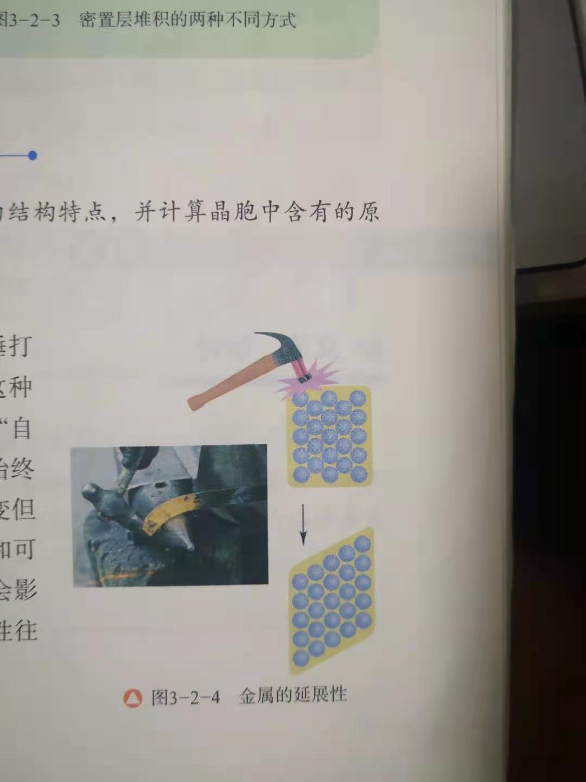
金属具有延展性的原因
在锻压或锤打时，密堆积层的金属原子之间比较容易产生滑动，这种滑动不会破坏密堆积的排列方式，而且在滑动过程中"自由电子"能够维系整个金属键的存在，即各层之间始终保持着金属键的作用，因此金属晶体虽然发生了形变但不致断裂。

Slide 39
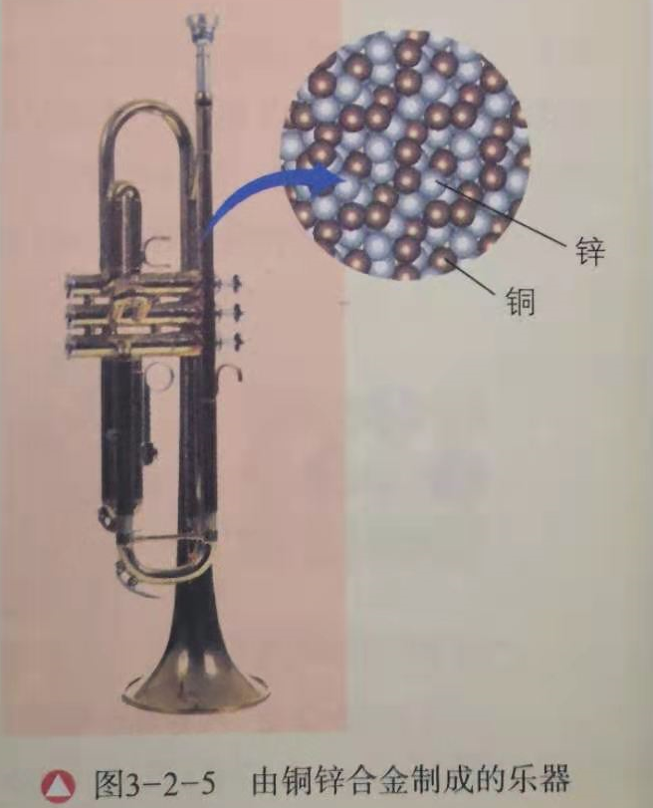
追根寻源
合金的性能为什么比纯金属更优越
你已经知道，金属铝很软，但如果将铝与铜、镁按一定比例混合，经高温熔融后冷却可以得到硬铝，硬度会大大提高。像这样由一种金属与另一种或几种金属或某些非金属所组成的、具有金属特性的物质叫作合金。合金一般是将各组分按一定比例熔合成均匀的液体，再经冷凝而制得的。
当两种金属元素的电负性、化学性质和原子半径相差不大时，形成的合金称为金属固溶体，如铜镍合金、银金合金。这类合金的强度和硬度一般都比组成它的各成分金属的强度和硬度大，这是因为一种金属原子在其他金属原子的晶体结构中占据了一定位置，会造成金属晶体结构的变形，从而使得金属晶体在发生错位时阻力上升、形变困难，导致强度、硬度增大。

Slide 40
追根寻源
合金的性能为什么比纯金属更优越
当两种金属元素的电负性或原子半径相差较大时，形成的合金称为金属化合物，如银铝合金、铜锡合金。这类合金通常具有较高的熔点、较大的强度、较高的硬度和耐磨性，但塑性和韧性较低。
原子半径较小的氢、硼、碳、氮等非金属元素渗入金属晶体的间隙中，称为金属间隙化合物或金属间隙固溶体。这类合金具有很高的熔点和很大的硬度，这主要是由于填隙原子和金属原子之间存在共价键的缘故。

Slide 41
交流研讨
当离子化合物以晶体形式存在时，晶体中的微粒会怎样分布呢？请以你了解的简单离子化合物为例，分析构成这些物质的微粒及微粒间相互作用的特点，猜想他们所形成的晶体中离子的排布具有怎样的规律。

Slide 42
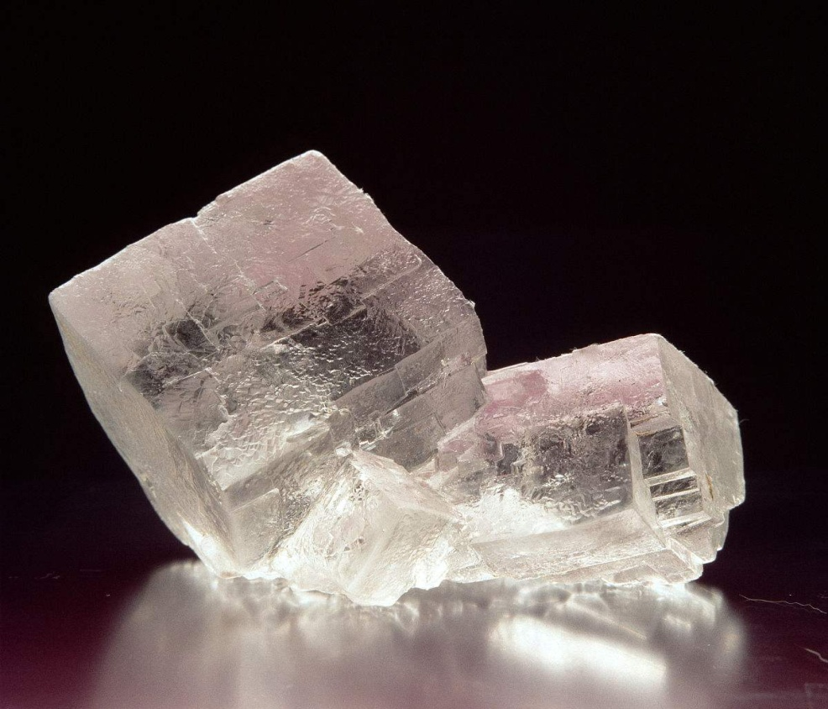
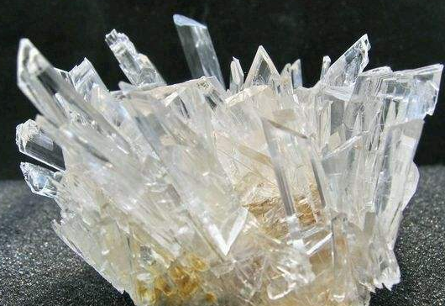
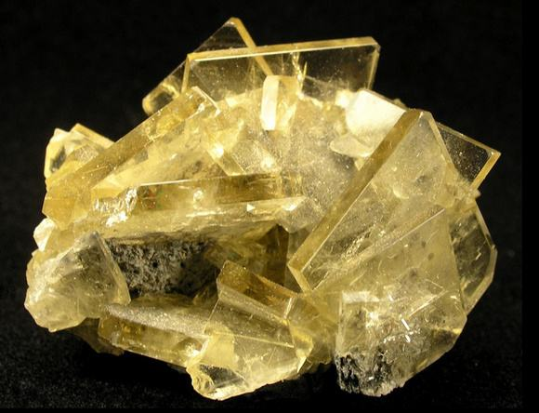
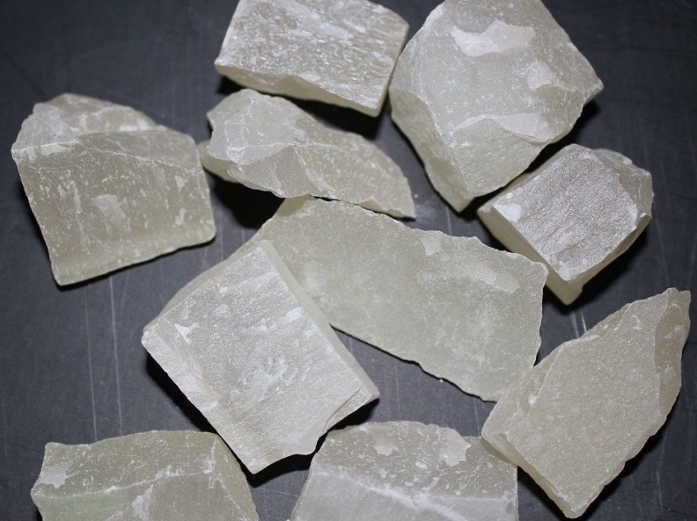
氯化钠
明矾晶体
离子晶体
重晶石
硫化锌晶体

Slide 43
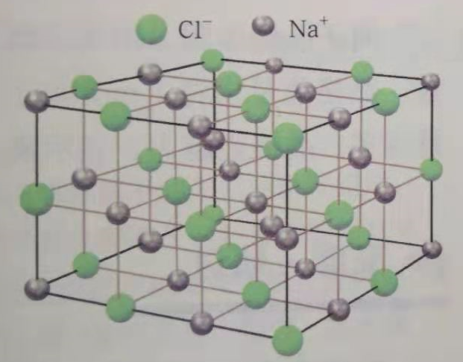
一.离子晶体
1.定义：
阴、阳离子在空间呈现周期性重复排列所形成的晶体。
Na⁺
Cl⁻
Na⁺
Na⁺
Cl⁻
Cl⁻
Na⁺
Cl⁻
Cl⁻
Na⁺
Na⁺
Na⁺
Cl⁻
Cl⁻
Na⁺
Na⁺
Na⁺
Cl⁻
Cl⁻
Cl⁻
Na⁺
Na⁺
Cl⁻
Cl⁻
Na⁺
Cl⁻
Na⁺

Slide 44
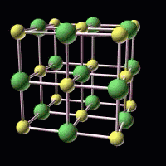
观察思考
观察氯化钠晶体的微观结构示意图，你将如何截取氯化钠晶体的晶胞? 在你截取的晶胞中，实际填入的 Na⁺与 Cl—各是多少个?

Slide 45
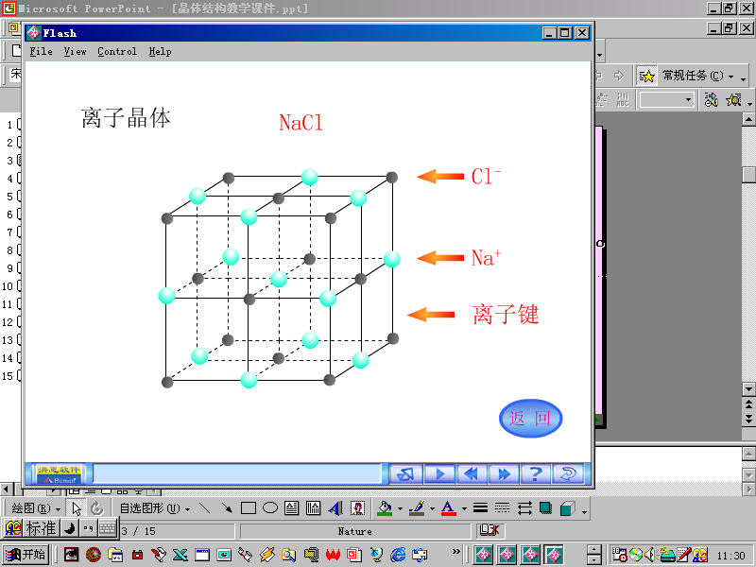
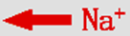

钠离子个数：8×1/8 + 6×1/2 = 4
氯离子个数：1 + 12×1/4=4
在氯化钠晶体中，其实并不存在单独的"NaCl"分子，Na⁺和Cl⁻的个数比是1:1，因此，可以用"NaCl"这一化学式表示氯化钠的组成，但不是分子的组成。

Slide 46
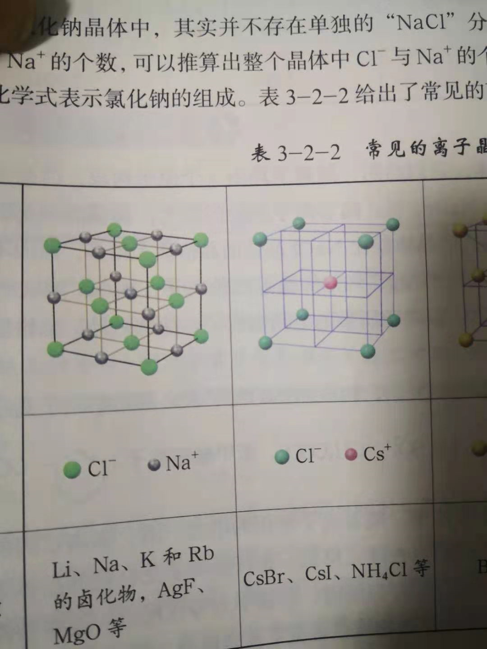
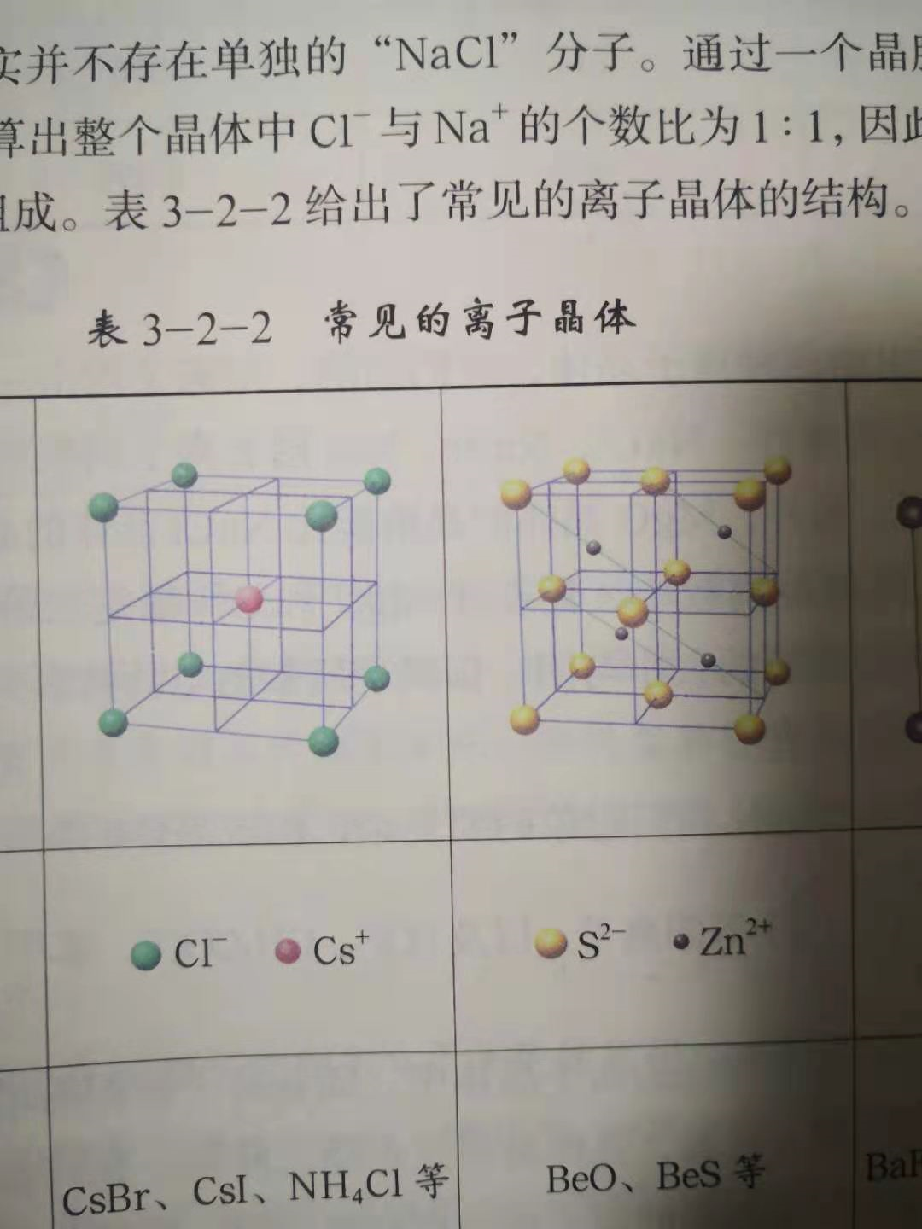
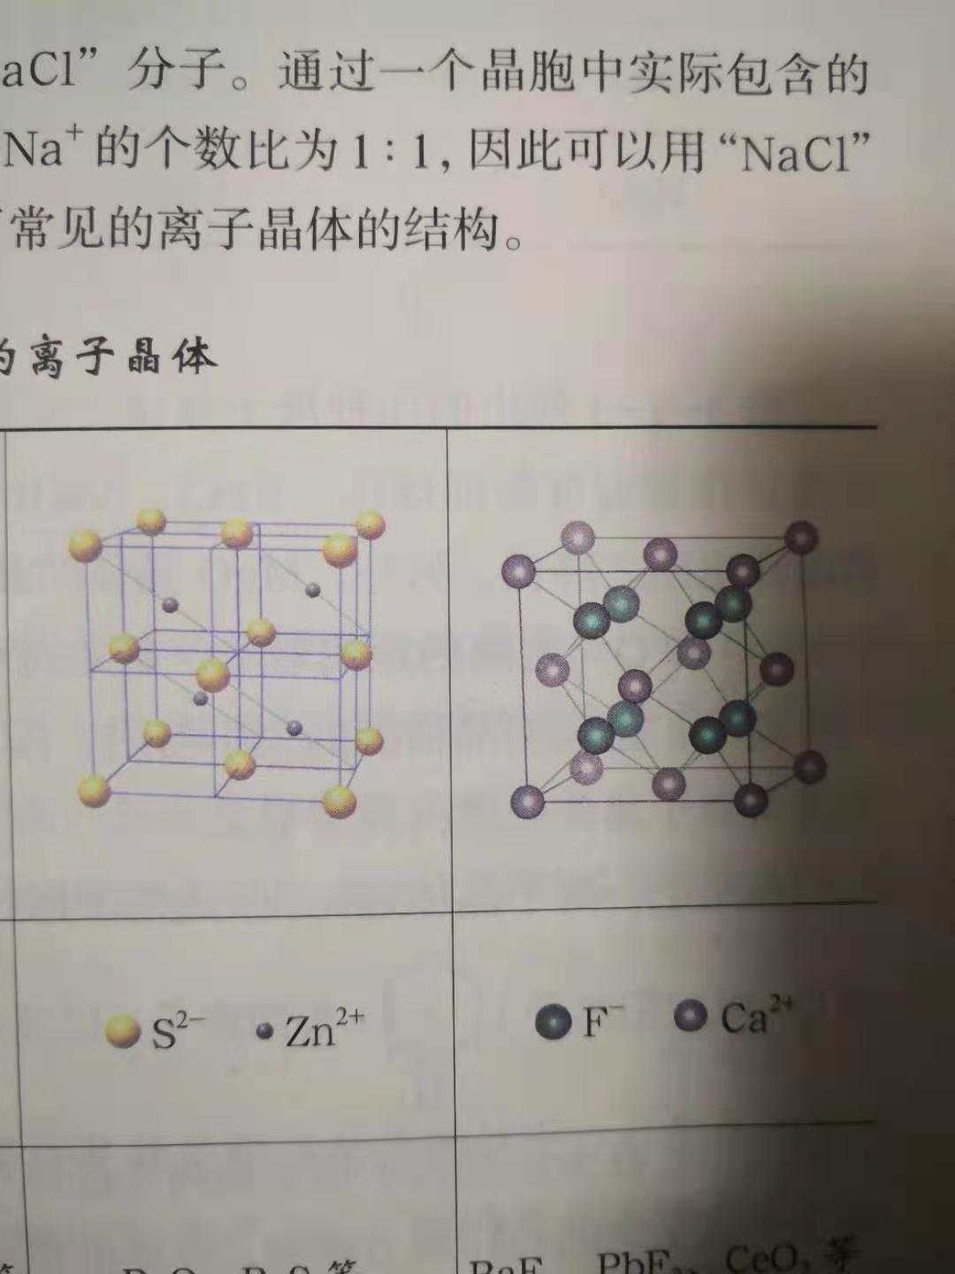
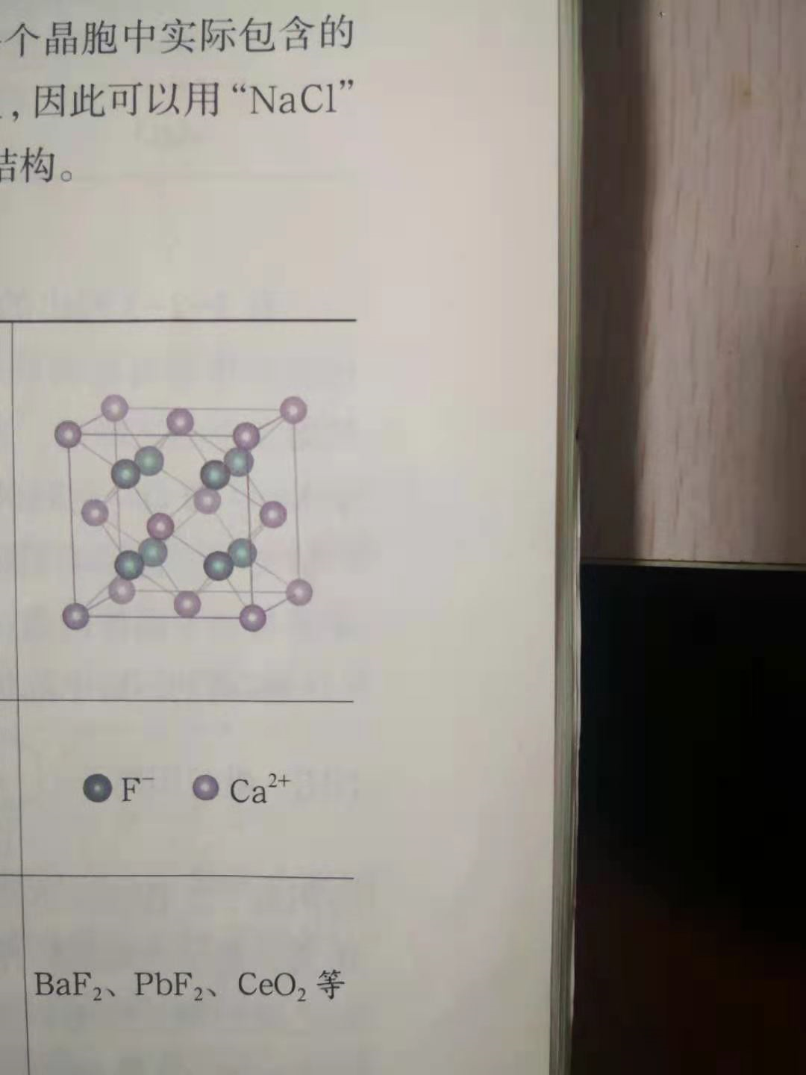
2.常见的离子晶体
晶胞
物质 | Li、Na、K和Rb的卤化物，AgF，MgO等 | CsBr、Csl、NH₄Cl等 | BeO、BeS等 | BaF₂、PbF₂、CeO₂等
晶胞中含有量子数 | Na⁺ ; Cl⁻ ; | Cs⁺ ; Cl⁻ ; | Zn²⁺ ; S²⁻ ; | Ca²⁺ ; F⁻ ;
4
1
4
4
4
1
4
8

Slide 47
比较：离子晶体与金属晶体
类型 项目 | 金属晶体 | 离子晶体
构成晶体的粒子 |  | 阴、阳离子
粒子间的作用 |  | 离子键
粒子堆积方式
金属阳离子和自由电子
金属键
无方向性、无饱和性
无方向性、无饱和性
密堆积
一种离子密堆积
异电性离子填隙

Slide 48
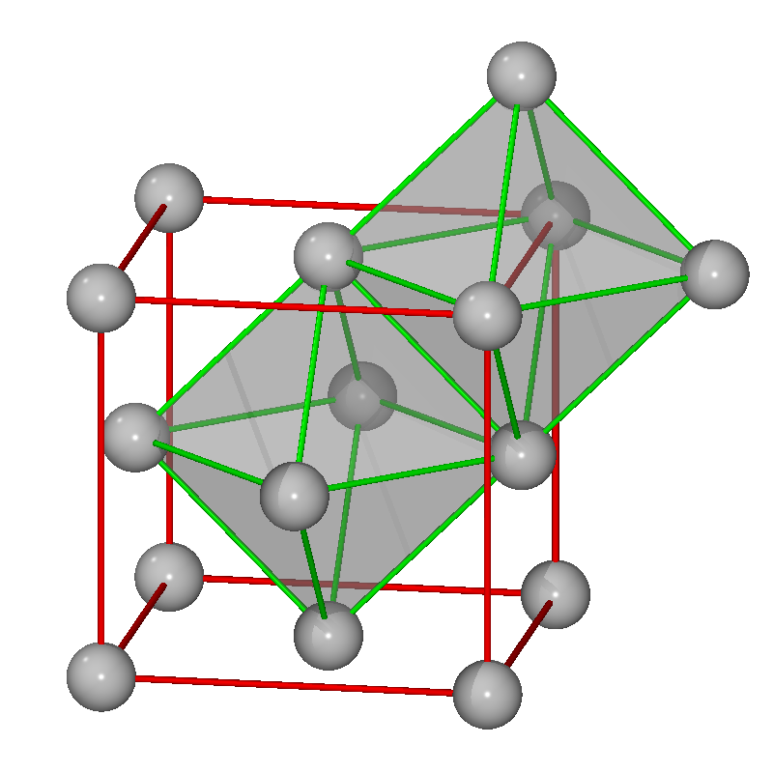



面心立方密堆积中的两种空隙
四面体空隙 | 八面体空隙
8个(顶点)
4个(体心1个，棱心3个 )

Slide 49



一、认识常见的离子晶体
（1）氯化钠型晶胞
组成微粒 | Na⁺ | Cl⁻
位置
堆积方式/填入的空隙类别
每个晶胞所含个数
配位数 C.N.
Cl⁻
体心、棱中点
面心、顶点
或反之
Na⁺
八面体空隙
面心立方最密堆积
4个
4个
6
6
与Na⁺等距离且最近的Na⁺有：
12个
Notes:
首先选定较易观察的对象。

Slide 50
（2）氯化铯型晶胞
组成微粒 | Cs⁺ | Cl⁻
位置
堆积方式/填入的空隙类别
每个晶胞所含个数
配位数 C.N.
体心
顶点
或反之
立方体空隙
简单立方堆积
Cs⁺
1个
1个
Cl⁻
8
8
与Cs⁺等距离且最近的Cs⁺有：
6个

Slide 51

思考：同属AB型离子晶体，为何NaCl和CsCl的阴阳离子配位数不同？
离子晶体 | 阳离子的配位数 | 阴离子的配位数
NaCl
CsCl
6
6
8
8

Slide 52

晶体中正负离子的半径比是决定离子晶体结构的重要因素。
几何因素

Slide 53
晶体结构影响因素
几何因素
正负离子的半径比
eg. NaCl、CsCl
电荷因素
正负离子的电荷比
eg. CaF₂、ZnS
键性因素

Slide 54

（3）立方硫化锌型晶胞
组成微粒 | Zn²⁺ | S²⁻
位置
堆积方式/填入的空隙类别
每个晶胞所含个数
配位数 C.N.
S²⁻
面心和顶点
一半小立方体体心
Zn²⁺
面心立方最密堆积
四面体空隙
4个
4个
4
4
与Zn²⁺等距离且最近的Zn²⁺有：
12个

Slide 55

（4）氟化钙型晶胞
组成微粒 | Ca²⁺ | F⁻
位置
堆积方式/填入的空隙类别
每个晶胞所含个数
配位数 C.N.
F⁻
Ca²⁺
面心和顶点
小立方体体心
面心立方最密堆积
四面体空隙
4个
8个
8
4
与Ca²⁺等距离且最近的Ca²⁺有：
12个

Slide 56


思考：阳离子的堆积方式和阴离子填入的空隙类别均一致，为何两者阳离子的配位数并不相同？
离子晶体 | 阳离子的配位数 | 阴离子的配位数
CaF₂
ZnS
8
4
4
4
Notes:
阳离子同样都为面心立方堆积，阴离子都放置在四面体空隙中。但由于阴阳离子的电荷比不同，8个F离子填满所有四面体空隙，而4个S离子只能错落地填一半的四面体空隙。

Slide 57
科学探究：
你认为是什么因素决定了离子晶体中离子的配位数？
配位数 | 4 | 6 | 8
半径比 | 0.2~0.4 | 0.4~0.7 | 0.7~1.0
空间构型 | ZnS | NaCl | CsCl

Slide 58
晶体结构影响因素
几何因素
正负离子的半径比
eg. NaCl、CsCl
电荷因素
正负离子的电荷比
eg. CaF₂、ZnS
键性因素
离子键的纯粹因素( 本书不予讨论)

Slide 59



小结：各类型离子晶体晶胞的比较
晶体类型 | 晶胞类型 | 晶胞结构示意图 | 配位数 | 距离最近且相等的相反离子 | 每个晶胞含有离子数 | 实例
 | NaCl型
AB | CsCl型
 | ZnS型
AB₂ | CaF₂型
Na⁺：
Na⁺：
6
Na⁺：
4
KBr AgCl、MgO、CaS、BaSe
6
Cl⁻：
6
Cl⁻：
6
Cl⁻：
4
Cs⁺：
Cs⁺：
8
Cs⁺：
8
1
CsCl、CsBr、CsI、TlCl
Cl⁻：
Cl⁻：
8
Cl⁻：
8
1
Zn²⁺：
Zn²⁺：
4
Zn²⁺：
4
4
ZnS、AgI、
BeO
S²⁻：
4
4
S²⁻：
4
S²⁻：
Ca²⁺：
Ca²⁺：
Ca²⁺：
8
8
4
碱土金属卤化物、碱金属氧化物。
F⁻：
4
F⁻：
4
F⁻：
8

Slide 60

3.离子晶体的晶格能
(1)概念：将1mol离子晶体完全气化为气态阴、阳离子所吸收的能量。
(2)意义：
吸收的能量越多，晶格能越大，表示离子间作用力越强，离子晶体越稳定。
交流研讨
依据表3-2-3 中的数据分析晶格能的大小与离子晶体的熔点的关系，并与同学们交流研讨结构相似的离子晶体其晶格能的大小与哪些因素有关。

Slide 61
(3)晶格能大小与离子晶体熔点关系：
晶格能越大，离子晶体的熔点越高
(4)影响晶格能因素：
a.核间距：阴、阳离子核间距越小，晶格能越大。
b.离子电荷数：离子所带电荷数越多，晶格能越大
c.与离子晶体的结构型式有关。

Slide 62


离子间不再以离子键相互作用。而是以氢键、范德华力相互作用，这些晶体的熔点远比NaCl 等以离子键相互作用的离子晶体低得多;有些在常温下甚至以液态形式存在，称为离子液体。

Slide 63
迁移应用
AB、CD、EF均为1∶1型离子化合物，根据下列数据判断它们的熔点由高至低的顺序是 。
EF>AB>CD
化合物 | AB | CD | EF
离子电荷数 | 1 | 1 | 2
键长(10^{－10}m) | 2.31 | 3.18 | 2.10

Slide 64
总 结
离子晶体有什么特点？
无单个分子存在；NaCl不表示分子式。
熔沸点较高，硬度较大，难挥发难压缩。且随着离子电荷的增加，核间距离的缩短，晶格能增大，熔点升高。
一般易溶于水，而难溶于非极性溶剂。
固态不导电，水溶液或者熔融状态下能导电。

Slide 65



课堂小结
1.定义：金属原子通过金属键形成的晶体
一.金属晶体
2.结构特点：等径圆球密堆积
Ca、Al、Cu、Ag、Au、Pd、Pt
3.类型
Li、Na、K、Ba、W、Fe
Mg、Zn、Ti
1.定义：阴、阳离子在空间呈现周期性重复排列所形成的晶体
NaCl型
2.类型
CsCl型
二.离子晶体
ZnS型
CaF₂型
定义：将1mol离子晶体完全气化为气态阴、阳离子所吸收的能量。
3.晶格能
意义：晶格能越大，表示离子间作用力越强，离子晶体越稳定，熔点越高
影响因素：离子间距；离子所带电荷

